Slide 1
B1 – k1- w2
Vertrouwensrelatie en persoonlijke verzorging
Sem 1

Slide 2
Programma
Welkom + AWR
Lesdoelen
Oefening 1
Theorie vertrouwensrelatie
Oefening 2
Oefening 3
Theorie voorbeeldgedrag
Afsluiting

Slide 3
Lesdoelen
De student legt uit wat een vertrouwensrelatie/persoonlijke intieme vragen zijn.
De student benoemt het belang van de vertrouwensrelatie bij het ondersteunen van ADL.
De student benoemt manieren om aan de vertrouwensrelatie te werken.
De student benoemt wat fysieke integriteit inhoudt.
De student benoemt wat het belang is van voorbeeldgedrag als het gaat om ADL.

Slide 4
Oefening 1: vertrouwen Wat is een vertrouwensrelatie volgens jou? Bedenk er 3 voorbeelden bij.

Slide 5
Vertrouwensrelatie
Wanneer iemand zich (zowel psychisch als fysiek) veilig en vertrouwd voelt
Als je iemand vertrouwt geloof je in zijn eerlijkheid, integriteit en echtheid.
Voorbeelden?
Belangrijk: integer handelen, privacy, juiste bejegening

Slide 6
Belangrijke begrippen
Integriteit : het eerlijk en betrouwbaar zijn​
Fysieke integriteit: betrouwbaar zijn en respect hebben voor de intieme/persoonlijke zone van de ander​
Privacy: Zelf bepalen wie welke informatie over ons krijgt. De wens onbespied en onbewaakt te leven. En persoonlijke vrijheid​

Slide 8
Oefening 2: Aspecten vertrouwensrelatie
Wat betekenen de volgende begrippen?
Geef aan wat je onder de volgende begrippen verstaat (klassikaal).
1. respect 2. acceptatie 3. echtheid 4. openheid 5. eerlijkheid 6. veiligheid 7. betrouwbaarheid | 8. gelijkwaardigheid 9. positieve verbondenheid 10. afhankelijkheid 11. kwetsbaarheid 12. vertrouwen 13. integriteit 14. zorgvuldigheid

Slide 9
Belang vertrouwensrelatie bij ADL
Basis voor verdere begeleiding en hulpverlening
Doordringen tot de kern
Beter inschatten van (achtergronden van) hulpvragen, behoeften en wensen
Beter aansluiten bij niveau, gevoel voor humor, Normen, waarden, gebruiken, sferen en interesses
Hogere kwaliteit werk
Meer bevrediging voor begeleider en cliënt
Grotere acceptatie van jouw inbreng
Grotere motivatie bij de cliënt

Slide 10
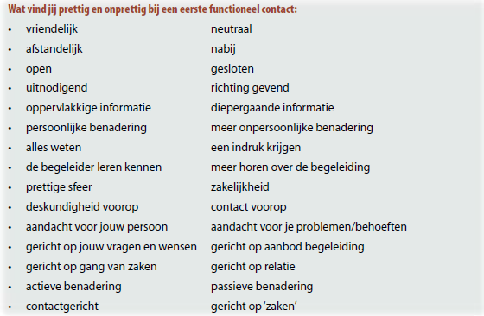
Oefening 3: eerste contact

Slide 11
Oefening 4: vertrouwensrelatie
Ga in groepjes van 3 samenzitten
Bespreek wat volgens jullie belangrijk is om bij ADL activiteiten aan een vertrouwensrelatie te werken
Schrijf de belangrijkste punten op

Slide 12
Hoe werk je aan een vertrouwensrelatie?
Een ontspannen en positieve sfeer scheppen waarin elke cliënt zichzelf kan zijn;
Praten over alledaagse dingen als hobby’s, nieuws, activiteiten, uitjes, interesses, enzovoort;
Goed luisteren naar de cliënt en rekening te houden met zijn wensen, gebruiken en behoeften;
Aansluiten bij wat hij kan en te ondersteunen bij wat hij niet (meer) kan;
Betrouwbaar zijn;
Positief communiceren:
duidelijk aangeven wat goed gaat en gewenst is;
complimentjes geven;
goed gedrag benoemen;
positieve aanwijzingen geven;
samen blij om iets zijn;
optimistisch zijn;
Echt zijn in je contact:
non-verbale en verbale communicatie moeten overeenstemmen(congruent gedrag);
eerlijk zijn over je gevoelens, uiteraard niet kwetsend of afbrekend maar opbouwend;

Slide 13
Voorbeeldgedrag
https://www.youtube.com/watch?v=L11s56ALon0&feature=player_embedded
Wat heb je gezien?
Wat is voorbeeldgedrag bij ADL?

Slide 14
Lesdoelen behaald?
De student legt uit wat een vertrouwensrelatie/persoonlijke intieme vragen zijn.
De student benoemt het belang van de vertrouwensrelatie bij het ondersteunen van ADL.
De student benoemt manieren om aan de vertrouwensrelatie te werken.
De student benoemt wat voorbeeldgedrag is als het gaat om ADL.
De student benoemt wat het belang is van voorbeeldgedrag als het gaat om ADL.

